Slide 1
Przechytrzyć siebie
Dr Hans-Jörg Naumer Dyrektor ds. globalnych rynków kapitałowych i badań tematycznych
Materiał WYŁĄCZNIE dla Agentów TFI Allianz Polska.
15 październik 2024 r.

Slide 2
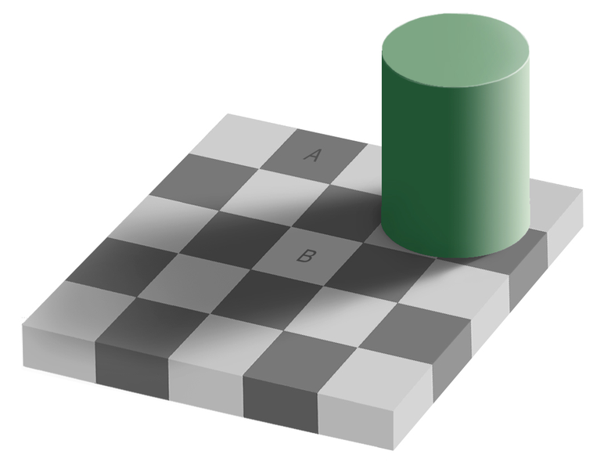
Ja i mój mózg
Source: Wikipedia; Darstellung: Allianz GI Global Capital Markets & Thematic Research
Notes:
Weiteres Beispiel aus dem Alltag: Relativismus bei der Partnerwahl & Attraktivität. Weniger Schönes im Vergleich zum Hässlichen schön. Hinterfragen Sie also zukünftig mal, wenn ihre Freundin/Freund Sie Abends auf eine Party mitnehmen will.

Slide 3
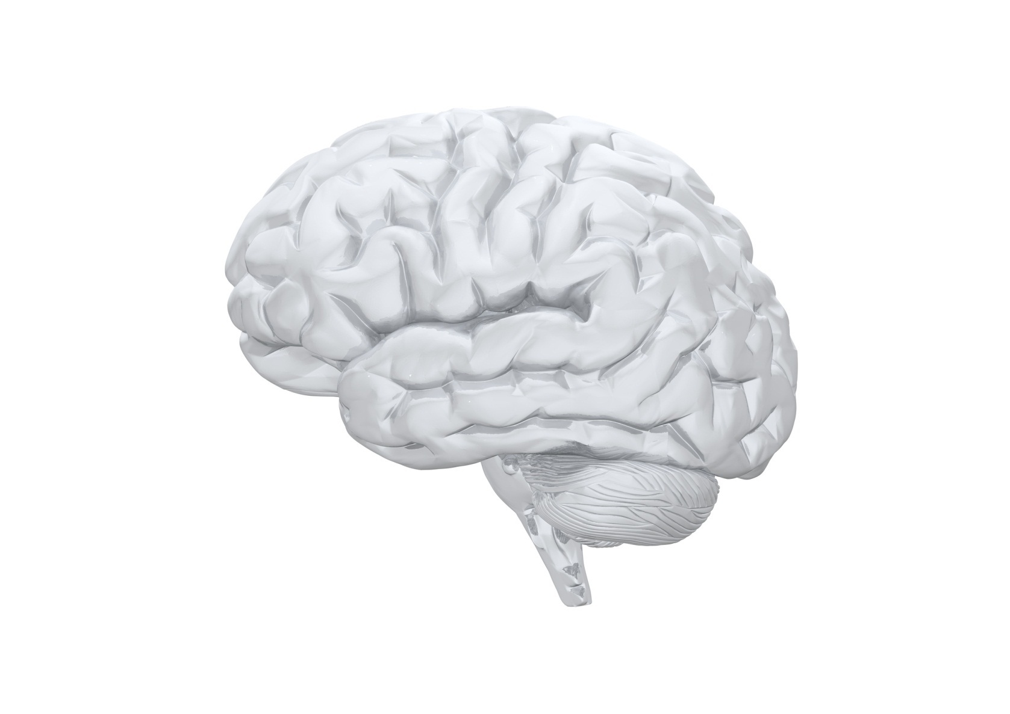
Jaźń i mózg
BRUZDA ŚRODKOWA
ZAKRĘT POSTCENTRALNY
ZAKRĘT PRZEDCENTRALNY
PŁAT CIEMIENIOWY
PRZEDNI PŁAT
PŁAT POTYLICZNY
BRUZDA BOCZNA
PŁAT SKRONIOWY
RDZEŃ
MÓŻDŻEK
Notes:
Wszystko zaczyna się od naszego mózgu.
Skład mózgu jest produktem milionów lat ciągłej ewolucji. W swojej obecnej formie powstał w świecie epoki kamienia łupanego z jego potrzebą polowania i życia w łatwym do opanowania klanie. W oparciu o potrzeby tamtych czasów jego podstawowa struktura nie może być idealna dla współczesnego wieku z jego złożonością.
Badania mózgowe wynikają zasadniczo z dwóch ośrodków w mózgu, które rozwinęły się w różny sposób i do pewnego stopnia oddziałują na siebie w bardzo różny sposób i które są ważne dla finansów behawioralnych:
neo-kora mózgowa, w której zakotwiczona jest logika, układ limbiczny, odpowiedzialny za emocje.
Przednia część kory mózgowej (kora przedczołowa) jest odpowiedzialna za uczenie się, logiczne myślenie, planowanie, kalkulowanie i podejmowanie strategicznych decyzji.
Układ limbiczny jest odpowiedzialny za bardziej prymitywne motywacje i emocje, takie jak strach i podniecenie.
Emocjonalny układ limbiczny jest starszą częścią mózgu. Potrzebowaliśmy emocji do przetrwania, zanim potrzebowaliśmy logiki. Działa bardzo szybko i, podobnie jak obwody komputerowe, równolegle.
Kora mózgowa jest odpowiedzialna za logikę. Działa wolniej i głównie szeregowo, innymi słowy rozwiązuje zadania kolejno, a nie jednocześnie.
Obie połówki mózgu, równie ważne dla podejmowania decyzji, działają bardzo różnie, ale funkcjonują razem. Połączone połówki mózgu tworzą dwa systemy za pomocą obwodów neuronowych, przez które kontrolowane są oba wzorce zachowań zorientowane na cel.

Slide 4
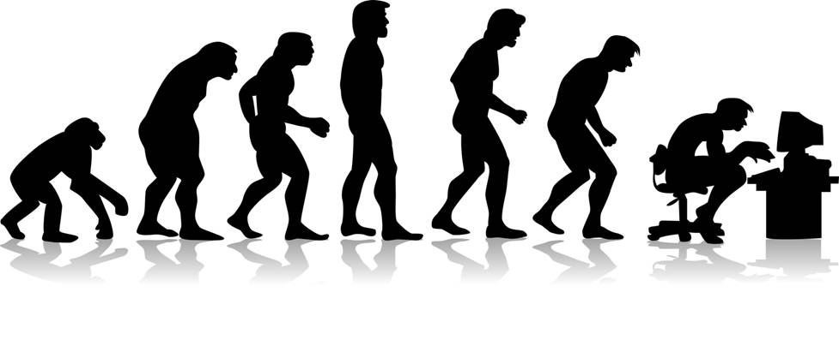
„Częściowo człowiek, częściowo małpa“*
*) James Montier
Notes:
If only we were always rational, we would make the best decisions and optimize our financial investment free from emotions. We would then be what economic textbooks imply: A homo œconomicus.
There is indeed an economist in every one of us, because we constantly make economic decisions that promise us the best advantage (for example: get up in the mornings and earn money instead of staying in bed), but we are not computers that can process all of the information, form an emotion-free utility function and finally make the optimum decision.
We carry our history of development around with us, which was helpful to us out in the wild and on the hunt, but which is in modern society not always beneficial. We combine logical thinking with resulting behavioral patterns from the Stone Age that enabled the survival our ancestors at that time. We are, as James Montier disparagingly expressed, “Part Man, Part Monkey”.

Slide 5
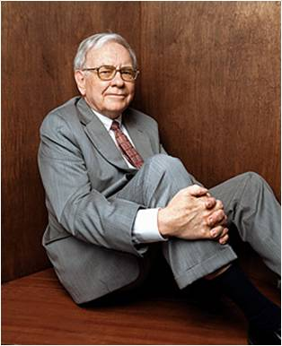
"Byłbym włóczęgą na ulicy z blaszanym kubkiem, gdyby rynki były zawsze wydajne".
Warren Buffett
Cytowane przez Richarda L. Petersona "Inside the Investor's Brain" (str. 9).
Notes:
Zastanawiasz się, gdzie jest Brücke? => Aktives Management
Ansammlung von Ineffizienzen kann nicht effiziente Märkte ergeben!
Zapytaj swoich klientów:

Slide 6
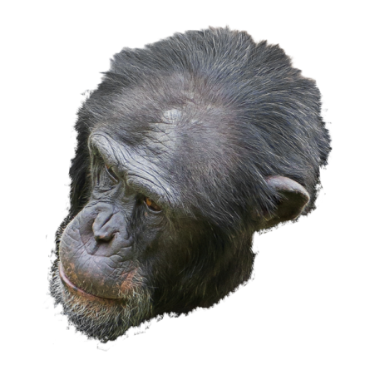
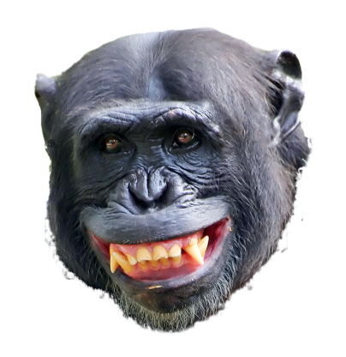
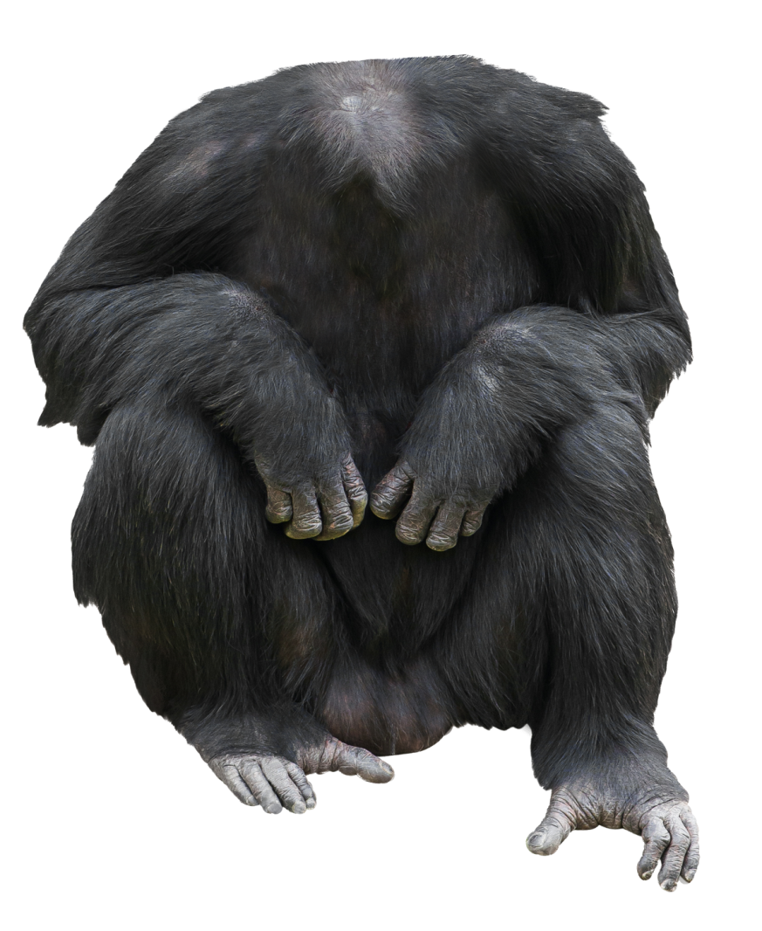



Slide 7
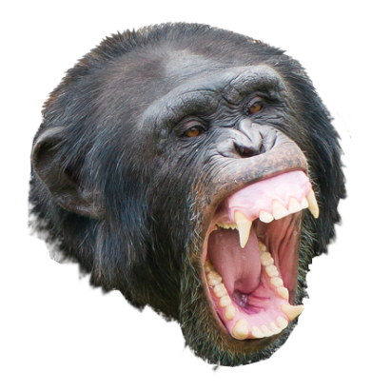

Slide 8
Loss aversion

Slide 9
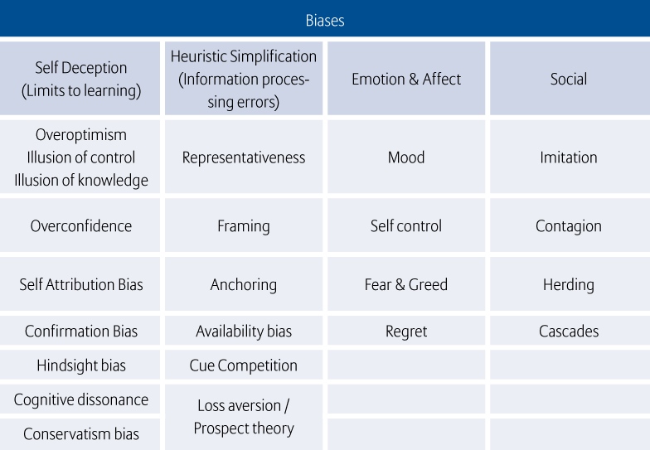
Klasyfikacja typowych źródeł wzorców zachowań
Ludzie są skłonni trzymać się uprzedzeń, które nie są racjonalne.
Ilustracja: AllianzGI Capital Market Analysis, na podstawie David Hirschleifer "Investor Psychology and Asset Pricing" (2001)
Notes:
Struktura naszego mózgu, nasze procesy myślowe, kontrola poprzez neuroprzekaźniki mają jednak natychmiastowy wpływ na to, jak inwestujemy nasze pieniądze i jaki zysk (lub stratę) możemy osiągnąć. Pogoń za nagrodą i zapobieganie stratom zastępują wszystkie nasze wzorce zachowań
Finanse behawioralne wyprowadziły typowe wzorce zachowań z tej świadomości. Ktoś, kto zna te wzorce, jest o krok dalej nie tylko dzięki samoświadomości, ale jest już na drodze do przechytrzenia samego siebie.
Hirschleifer wyróżnia tutaj cztery nadrzędne wzorce/tendencje zachowań inwestorów, które są dalej podzielone na wynikające z nich wzorce zachowań
Struktura naszego mózgu, nasze procesy myślowe, kontrola poprzez neuroprzekaźniki mają jednak natychmiastowy wpływ na to, jak inwestujemy nasze pieniądze i jaki zysk (lub stratę) możemy osiągnąć. Pogoń za nagrodą i zapobieganie stratom zastępują wszystkie nasze wzorce zachowań
Finanse behawioralne wyprowadziły typowe wzorce zachowań z tej świadomości. Ktoś, kto zna te wzorce, jest o krok dalej nie tylko dzięki samoświadomości, ale jest już na drodze do przechytrzenia samego siebie.
Hirschleifer wyróżnia tutaj cztery nadrzędne wzorce zachowań inwestorów, które są dalej podzielone na wynikające z nich wzorce zachowań:
Przecenianie własnych umiejętności (pycha)
"Człowiek staje się mądry tylko dzięki błędom - jeden błąd to za mało". Głęboka mądrość w tym zdawkowym powiedzeniu tkwi w jego założeniu: uczymy się na błędach. Ale uczenie się na błędach obejmuje również bezstronność w rozpoznawaniu błędów, przyznawanie się do nich, aby nie popełniać ich ponownie. Często jednak przecenianie własnych umiejętności stoi na przeszkodzie temu mechanizmowi uczenia się: to, co zadziałało dobrze, jest naszym sukcesem. To, co zawiodło, to po prostu pech lub zła rada. Pycha przeszkadza również w podejmowaniu decyzji inwestycyjnych. W tym procesie ten mechanizm myślenia chętnie nabiera rozpędu po początkowych wynikach, które następnie przypisuje się własnej sprawności. Konsekwencje mogą być katastrofalne.
Najczęstszymi błędami wynikającymi z pychy są nadmierny optymizm i zbytnia pewność siebie. Obu tendencjom towarzyszy iluzja kontroli i iluzja wiedzy, co oznacza, że zakłada się, że jest się w stanie kontrolować rozwój sytuacji, którego nie można kontrolować, lub że posiada się wystarczającą wiedzę do podejmowania decyzji - co jednak nie ma miejsca. W dłuższej perspektywie może to nawet obejmować przypadkowe zmiany, których nie można kontrolować ani przewidzieć, ale których wynik inwestor przypisuje własnej wiedzy. Jest to jednak katastrofalne w skutkach: wraz ze wzrostem iluzji kontroli spada gotowość do przyswajania nowych informacji i oceny własnej opinii. Po początkowych sukcesach inwestycyjnych szybko rozwija się spirala według schematu "zachwyt - chciwość - euforia - załamanie".
Zapytaj swoich kolegów, kto w tej grupie zalicza się do kierowców poniżej średniej, kto do przeciętnych, a kto do ponadprzeciętnych. Ponieważ każdy orientuje się na zakładaną średnią, wynik musiałby być rozkładem normalnym wokół wartości średniej. Przypuszczalnie jednak ponad 50% twoich kolegów zalicza się do ponadprzeciętnych operatorów - co z definicji nie może być prawdą.
Można również zapytać klasy szkolne lub uczestników kursów w placówkach edukacyjnych, którzy oczekują, że zostaną zaliczeni jako ponadprzeciętni. Również w tym przypadku można oczekiwać, że ponad połowa zaliczy się do tych, którzy zdadzą jako ponadprzeciętni.
Nadmierna pewność siebie, związana z iluzją kontroli i wiedzy, może również wystąpić w inwestycjach kapitałowych. Każdy, kto spojrzy wstecz na serię udanych inwestycji, będzie skłonny wierzyć, że w przyszłości będzie w stanie dokładnie przewidywać rynki. Właśnie w fazie hossy na rynkach kapitałowych istnieje bardzo realne niebezpieczeństwo przypisania sobie ponadprzeciętnych umiejętności w zakresie inwestycji finansowych. Ale co jest ponadprzeciętne, gdy wszystko idzie dobrze - i co się dzieje, gdy następuje załamanie na rynku byka?
Własne zdolności zapamiętywania również mogą mydlić oczy inwestorom. Z reguły straty są chętnie zapominane, podczas gdy zyski pozostają w pamięci. Jest to również konsekwencja przeceniania własnych możliwości.
Przecenianie własnych możliwości może łatwo prowadzić do konserwatyzmu: zamiast ponownie przemyśleć stare prognozy, są one utrzymywane i dostosowywane do rzeczywistości, tylko z opóźnieniem.
Tęsknota za (samo)afirmacją jest również niebezpieczna. W tym przypadku brane są pod uwagę tylko te informacje, które odpowiadają istniejącej ocenie. Informacje sprzeczne są tłumione lub uznawane za mniej ważne.
Dysonanse poznawcze, które mogą wystąpić, gdy pojawią się nowe, niewygodne prawdy, które powinny mieć pewien wpływ na proces podejmowania decyzji inwestycyjnych, również często prowadzą do ich tłumienia. Sedno jest następujące: Nie muszę brać pod uwagę tego, co mi nie odpowiada.
"Hindsight Bias"
Z perspektywy czasu wszystko wydaje się być "krystalicznie czyste": Rozwój wskaźników rynkowych i cen akcji - każdy, kto zna wykresy, myśli: "Jak mogło być inaczej? Wiedziałem o tym." Nawet krach giełdowy, który rozpoczął się w 2000 roku, wydaje się dziś przewidywalny i praktycznie logiczny. Ale kto mógł go dokładnie przewidzieć przed pęknięciem bańki? Niebezpieczeństwo tej tendencji polega przede wszystkim na przecenianiu własnych możliwości: Ktoś, kto wierzy, że mógł wiele przewidzieć w przeszłości, będzie również błędnie zakładał to w przyszłości.
Heurystyka Uproszczenie/błędy przetwarzania informacji
Heurystyczne uproszczenia to praktyczne zasady poruszania się w gąszczu informacji. Często są one w pełni znaczącymi skrótami na drodze do podejmowania decyzji. Mogą jednak również prowadzić do nieprawidłowych wyników. Błędy te zostały omówione tutaj.
Reprezentatywność
Reprezentatywność ma związek ze znaczeniem losowych próbek w odniesieniu do całości, z której są pobierane. Często znaczenie to jest przeceniane, a prawa prawdopodobieństwa stają się przez to niesprawne.
James Montier zilustrował to przykładem [1] (nieznacznie dostosowanym):
Wyobraźmy sobie, że kobieta zdaje egzamin z filozofii i ubiega się o pracę. Podczas studiów jest wielką orędowniczką ochrony zwierząt.
Co jest bardziej prawdopodobne?
Że ona
a) zostaje urzędnikiem bankowym
lub
b) zostaje urzędnikiem bankowym i działaczem na rzecz praw zwierząt?
Odpowiedź "b" zostałaby normalnie wybrana. Niemniej jednak osąd ten jest sprzeczny z prawdopodobieństwem. W całej populacji urzędnicy bankowi i obrońcy praw zwierząt stanowią jedynie niewielką część. Dlatego połączenie obu tych cech, innymi słowy, utworzenie ich skrzyżowania, jest zdecydowanie bardziej nieprawdopodobne niż posiadanie tylko jednej z nich.
W przypadku decyzji inwestycyjnych ważna jest również fałszywa ocena reprezentatywności. Firmy odnoszące sukcesy lubią zakładać, że będą takie w przyszłości. Firmy odnoszące sukcesy nie muszą jednak być reprezentatywne dla przyszłych wysokich zysków. Według Montiera często obserwuje się powrót wzrostu zysków do średniej. Tak więc każdy, kto jest zaślepiony obecnymi wysokimi zyskami, szybko podejmie nieostrożną decyzję inwestycyjną.
"Framing"
Często inwestorzy pozwalają, aby ich wizja została ograniczona przez niewystarczające informacje. Okno, a raczej rama okienna, przez którą obserwują świat inwestycji, nie jest po prostu wystarczająco duża, aby móc przejrzeć wszystkie istotne informacje i jednocześnie zidentyfikować alternatywy inwestycyjne lub sprzeczne fakty. Często inwestycje są dokonywane na podstawie podsumowania, bez analizowania, jak długo to potrwa lub czy nie ma innych, lepszych perspektyw.
Poznawanie informacji i ich akceptacja różnią się w zależności od tego, czy informacja jest zgodna czy niezgodna z własnym nastawieniem. W tym przypadku zasada jest następująca: im bardziej informacja jest zgodna z osobistymi poglądami, tym bardziej prawdopodobne jest, że zostanie zaakceptowana.
Dobrym przykładem inwestycji, które wybierają tylko ugruntowane alternatywy, a nie wszystkie potencjalne alternatywy, jest zazwyczaj zakup nieruchomości na wynajem. Biorąc pod uwagę, że ulica naprzeciwko jest bardziej znana, kompleks apartamentów jest kupowany w celu wynajmu, zamiast szukać perspektyw w innych krajach lub nawet na innych kontynentach.
Często obserwowany "Home Bias" to kolejny klasyczny przypadek framingu: Ponieważ akcje DAX-30 są znane większości inwestorów, ilość niemieckich akcji na rachunkach inwestorów jest wyraźnie wyższa niż ich udział w rzeczywistej globalnej kapitalizacji rynkowej.
Konsekwencja: słaba dywersyfikacja i blokowanie lepszych alternatyw.
Sam depozyt jest nie tylko źle zdywersyfikowany, zwroty z kapitału ludzkiego i finansowego są również skorelowane silniej niż to konieczne, ponieważ wynagrodzenie inwestora jest ściślej związane ze zwrotem z akcji krajowych niż ze zwrotem z akcji zagranicznych.
"Kotwiczenie"
Ludzie będą również skłonni łączyć swoje oceny z - zupełnie nieistotnymi - "kotwicami" w swojej pamięci.
Tversky i Kahneman udowodnili to już w 1974 roku w swoim badaniu, które zyskało sławę. Zadawali oni swoim badanym pytania z zakresu wiedzy ogólnej, na przykład: "Ile państw członkowskich ONZ pochodzi z Afryki?" i pokazywali im wcześniej liczby wygenerowane za pomocą koła fortuny. Ale samo koło fortuny zostało zmanipulowane i dało wynik "10" lub "65". Wynik był jednogłośny: osoby, które widziały liczbę 10 przed badaniem, podały znacznie niższą liczbę niż osoby, które wcześniej widziały liczbę 65. Jednak odpowiedzi na te pytania nie miały absolutnie nic wspólnego z żadną z tych liczb.
Cechy te wyjaśniają również, dlaczego prognozy są często podawane na podstawie ostatnich cen jako wartości odniesienia. Na przykład: bieżąca cena akcji jest kotwicą dla kształtowania oczekiwań. W rzeczywistości cena powinna być wielokrotnie obliczana na podstawie szacunków zysków, na przykład przy użyciu metody wyceny Dividend-Discount-Model.
"Stronniczość dostępności"
Bądź szczery: ilu z twoich dobrych intencji z początku roku udało ci się dotrzymać - i jak długo?
Zazwyczaj szybko zawodzimy nasze dobre intencje, ponieważ realizacja oczekiwanych korzyści leży w przyszłości, a przyszłość jest niepewna, a także dlatego, że wolimy najszybszy, najpewniejszy zysk, bieżącą wygodę lub natychmiastowe korzyści.
Po co więc uprawiać jogging, rezygnować z deserów czy rzucać palenie teraz, skoro spodziewane owoce tych starań dla własnego zdrowia i dłuższego życia są w przyszłości? Przyjemność przyjdzie przed lepszym życiem jutro. Przypomina to myśliwego, który natychmiast zjada swoją ofiarę, ponieważ nie wie, czy będzie żył jutro, czy nie.
Ze względu na preferowanie korzyści w dniu dzisiejszym, korzyści oczekiwane jutro są zdyskontowane. To całkiem sprytne, ale najwyraźniej czynnik dyskontujący jest tak wysoki, że korzyści oczekiwane jutro nie mają już żadnego znaczenia.
Katastrofa: Dlatego też zabezpieczenie przyszłości jest chętnie odkładane na jutro, mimo że efekt procentu składanego z wczesnego oszczędzania ma ogromny wpływ. Poświęcenie dzisiaj jest odczuwane jako bardziej bolesne niż jutrzejsza emerytura bez zmartwień. Ktoś, kto oszczędza dziś, musi odłożyć znacznie mniej na jutro.
FIFAM ("Research Institute for Asset Management") doszedł do wniosku, że zagrożenie ubóstwem w starszym wieku jest uważane za niewielkie zagrożenie.[1] Wielu uznało to ryzyko za możliwe do kontrolowania i nieszkodliwe w porównaniu z innymi rodzajami ryzyka.
Zbiegają się tu trzy bardzo niefortunne wzorce zachowań:
Iluzja kontroli
Tłumienie dysonansów poznawczych
Preferencje czasowe
Zamiast maksymalizować ekwiwalent pieniężny całego swojego dochodu z całego życia, tu i teraz jest przeceniane ze szkodą dla zabezpieczenia swojej przyszłości.
"Cue Competition"
Intensywność, z jaką przyswajamy informacje i prawdopodobieństwo, że je zapamiętamy wzrasta w zależności od intensywności kluczowego bodźca, który sprawia, że przyswajamy informacje.
Czy nadal pamiętasz, gdzie byłeś 9 listopada 1989 roku? Przypuszczalnie pamiętasz dokładnie, gdzie byłeś i co czułeś w dniu upadku muru.
Ale czy pamiętasz, kiedy Indie zwróciły się w stronę globalnego rynku i gospodarki rynkowej? Było to w 1991 roku.
Oba wydarzenia miały miejsce mniej więcej w tym samym czasie w przeszłości i miały ogromne znaczenie gospodarcze i polityczne. Wraz z przejściem Indii na gospodarkę rynkową na początku lat 90. globalizacja zyskała na intensywności. Ale w przypadku upadku muru możemy pamiętać znacznie wyraźniej, ponieważ kluczowy bodziec był znacznie większy.
Według jakich kryteriów wybierasz papiery wartościowe, w które inwestujesz? Czy jest to rygorystyczny proces selekcji na samym początku, czy może natarczywy sposób, w jaki wiele z Twoich akcji pojawia się w mediach drukowanych? Warto wiedzieć, że rentowność akcji i doniesienia prasowe są ze sobą ściśle powiązane - negatywnie. Gadarowski odkrył, że akcje, o których często wspominano w prasie w jednym roku, generowały zwroty poniżej średniej tylko w kolejnych dwóch latach.
"Awersja do strat"
Ktoś proponuje ci grę z monetą. Jeśli przegrasz, musisz zapłacić 100,00 €. Jaki zysk musiałbyś osiągnąć, abyś był skłonny zaangażować się w grę?
W tym przypadku nie ma poprawnej odpowiedzi. Zależy to od Twojej skłonności do ryzyka. Jeśli zaakceptowałbyś zysk w wysokości 100,00 € z gry, byłbyś neutralny wobec ryzyka. Z reguły jednak ludzie angażują się, gdy mogą wygrać więcej niż potencjalna strata. Ludzie mają awersję do strat. Chcą zachować to, co do nich należy. Często prowadzi to do efektu wypierania w przypadku inwestycji finansowych. Papiery wartościowe, które radzą sobie gorzej niż oczekiwano, nie są sprzedawane i pozostają na koncie. "Znowu się stało", takie jest nastawienie. Straty są akceptowane tylko niechętnie.
Emocje/Afekt
Racjonalne decyzje nakładają się na emocje i afekt. Szczególną rolę odgrywa tutaj połączenie obu stron mózgu, kory mózgowej i układu limbicznego. Najważniejszą cechą jest oscylacja między strachem a chciwością, lub mówiąc bardziej elegancko: próba zapobiegania stratom i uzyskiwania nagród.
Nastrój to kolejna rzecz, która wpływa na nasze decyzje inwestycyjne. Niezależnie od tego, czy mamy szczęście, czy pecha, jesteśmy zdenerwowani lub beznamiętni, zestresowani lub zrelaksowani, wszystko to wpływa na nasze zachowania inwestycyjne. Nie zapominając oczywiście o bodźcach, takich jak kawa, alkohol czy leki, które wpływają na nasz nastrój.
Szczęśliwi ludzie są na przykład bardziej zdecydowani i raczej skłonni do przeceniania własnych możliwości. Są bardziej skłonni do podejmowania ryzyka i chętnie ignorują nawet ważne szczegółowe informacje. Łatwiej radzą sobie z porażkami i próbują ponownie.
Osoby z tendencją do depresji są zorientowane na szczegóły i niezdecydowane. Chcą unikać strat, jeśli to tylko możliwe.
Ekstrawertyczni, optymistyczni ludzie rozważają ryzyko w mniejszym stopniu niż osoby niespokojne.
W ten sposób wyniki inwestycyjne mogą wpływać na nastrój. Poczucie przyjemności z dobrej inwestycji często obniża ocenę ryzyka, wzrasta przeszacowanie własnych możliwości i może prowadzić do dodatkowych zakupów. Seria sukcesów może następnie prowadzić do ślepej chciwości, która maskuje wszelkie racjonalne myślenie i uodparnia ludzi na informacje ostrzegawcze - a to może skończyć się w pełni rozwiniętym nieuczciwym traderem. Samokontrola została całkowicie zablokowana.
W przypadku niepowodzeń jest odwrotnie. To nieszczęście prowadzi do efektów eliminacji i awersji.
Żal: Większość ludzi odczuwa większy żal z powodu czegoś, co zrobili, niż z powodu czegoś, czego nie zrobili.
Przykład: Posiadają fundusz akcji A i rozważają, czy powinni go zmienić na fundusz akcji B, ale nic nie robią. Z perspektywy czasu dowiadują się, że w ten sposób stracili 10 000,00 EUR.
Ich znajomy posiada fundusz kapitałowy B i wymienia go na fundusz kapitałowy A. W rezultacie otrzymuje 10 000,00 EUR mniej niż mógłby otrzymać z funduszu kapitałowego B.
Kto jest bardziej zirytowany? Ty czy twój przyjaciel?
Przypuszczalnie mówisz, że twój przyjaciel jest bardziej zdenerwowany. Aktywnie zdecydował się na zmianę i w rezultacie uzyskał mniejszy zysk. Tyle tylko, że w twoim przypadku jest to kwestia utraconych perspektyw ("koszty alternatywne"); w przypadku twojego przyjaciela są to rzeczywiste straty. Ale w obu przypadkach wynik jest taki sam. Na tym polega różnica w tym, jak czegoś się żałuje.
Społeczny
Ludzie są istotami stadnymi. Rzadko podejmują decyzje autarkicznie, to znaczy bez względu na środowisko, w którym żyją. A w stadach są zwierzęta alfa, które przewodzą stadu i nadają mu kierunek. Ludzie lubią naśladować zachowanie odnoszących sukcesy zwierząt alfa
Czy jesteś tego świadomy? Czy kiedykolwiek kupiłeś "gorącą wskazówkę", która później okazała się nietrafiona? Nie ma takich "gorących wskazówek". Ciężka praca leży u podstaw zaleceń, które obiecują sukces. Dlaczego ktoś miałby oddawać wyniki swojej pracy? Być może robi to tylko dlatego, że szuka kogoś, kto kupi od niego jego wskazówki, aby mógł zgarnąć zysk lub dlatego, że chce zarobić prowizję. Przy wszystkich swoich racjonalnych słabościach ludzie wciąż są ekonomistami.
Więc co tak naprawdę zrobiłeś ze swoim zakupem? Naśladowałeś kogoś, kto "musi być wtajemniczony". Na przykład dlatego, że jest brokerem lub "sprawdzonym ekspertem" w dziedzinie akcji internetowych, lub tego, lub tamtego. Albo po prostu jest zwierzęciem alfa.
Być może zostałeś przyłapany tylko dlatego, że wiele innych osób również zaufało tej wskazówce. Pojawiła się ona we wszystkich gazetach i rozprzestrzeniła jak epidemia. Epidemia, którą z pomocą racjonalności można było opanować tylko z wielkim trudem.
Inna sprawa: czy czujemy się najlepiej w stadzie, ponieważ zapewnia nam ono bezpieczeństwo? Po co rozwijać inną opinię; większość musi mieć rację, czyż nie? Jeśli jednak każda osoba polega tylko na większości, kto tak naprawdę decyduje - i czy jest to racjonalne?
Kaskadowanie informacji nie różni się w swoich konsekwencjach od pasterstwa. Nie wynika ona jednak z celowego ukierunkowania stada, ale jest wynikiem dzielenia się zbiorowymi informacjami i ich wymiany. Raporty badawcze, notowania giełdowe, bieżące ceny itp. ... to informacje, które są dostępne dla wszystkich w tym samym czasie. Następnie decyzje inwestycyjne są podejmowane z tych samych źródeł i często są oceniane przez ludzi, którzy mają ze sobą kontakt, na przykład dlatego, że są obecni na tym samym parkiecie. Kto byłby zaskoczony, gdyby doszli do tych samych lub przynajmniej podobnych ocen i decyzji? Często wystarczy tylko rosnąca cena, aby doprowadzić do przyszłych zakupów.

Slide 10
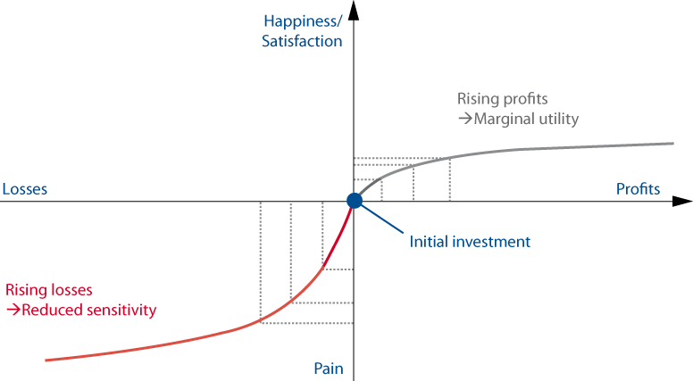
Awersja do strat
Zadowolenie/ satysfakcja
Rosnące zyski
Mała użyteczność
Strata
Zyski
Początkowa inwestycja
Rosnące straty
-> ograniczona wrażliwość
Ból/ porażka
Profil ryzyka inwestora jest zazwyczaj asymetryczny, tj. straty są ważone w większym stopniu.
Źródło: Andrew W. Lo "The Adaptive Markets Hypothesis", 2005; Ilustracja: AllianzGI GlobalCapital Market & Thematic Research
Notes:
10
"Awersja do strat"
Ktoś proponuje ci grę z monetą. Jeśli przegrasz, musisz zapłacić 100,00 €. Jaki zysk musiałbyś osiągnąć, abyś był skłonny zaangażować się w grę?
W tym przypadku nie ma poprawnej odpowiedzi. Zależy to od Twojej skłonności do ryzyka. Jeśli zaakceptowałbyś zysk w wysokości 100,00 € z gry, byłbyś neutralny wobec ryzyka. Z reguły jednak ludzie angażują się, gdy mogą wygrać więcej niż potencjalna strata. Ludzie mają awersję do strat. Chcą zachować to, co do nich należy. Często prowadzi to do efektu wypierania w przypadku inwestycji finansowych. Papiery wartościowe, które radzą sobie gorzej niż oczekiwano, nie są sprzedawane i pozostają na koncie. "Znowu się stało", takie jest nastawienie. Straty są akceptowane tylko niechętnie.
Rozwiązania przeciwko awersji do strat mogą być następujące:
Fundusze gwarancyjne
Fundusze z wyższym ryzykiem i wyższymi oczekiwaniami co do zwrotu na początku oraz redukcją profilu ryzyka i zwrotu w miarę upływu czasu (fundusze cyklu życia i docelowe).
I zmienne opłaty roczne

Slide 11
Wyniki osiągnięte w przeszłości nie są wiarygodnym wskaźnikiem przyszłych wyników.

Slide 12
Szczęście - Chciwość - Euforia - Strach
Napływ środków netto do publicznych funduszy inwestycyjnych w Niemczech a wyniki indeksu DAX
Mio. Euro
Punkty
Źródło: Datastream; AllianzGI Global Capital Markets & Thematic Research i Deutsche Bundesbank. Wyniki osiągnięte w przeszłości nie są wiarygodnym wskaźnikiem przyszłych wyników. Przyszłe wyniki podlegają opodatkowaniu, które zależy od osobistej sytuacji każdego inwestora i które może ulec zmianie w przyszłości.
Notes:
Prozyklisch
Ważne doradztwo
Struktur mit Vermögensmanagement und/Oder Fondssparplan, der Diszipliniert und das Risiko des Einstiegszeitpunkt reduziert

Slide 13


Zbyt duża pewność siebie: Istnieją tylko dobrzy kierowcy!

Slide 14
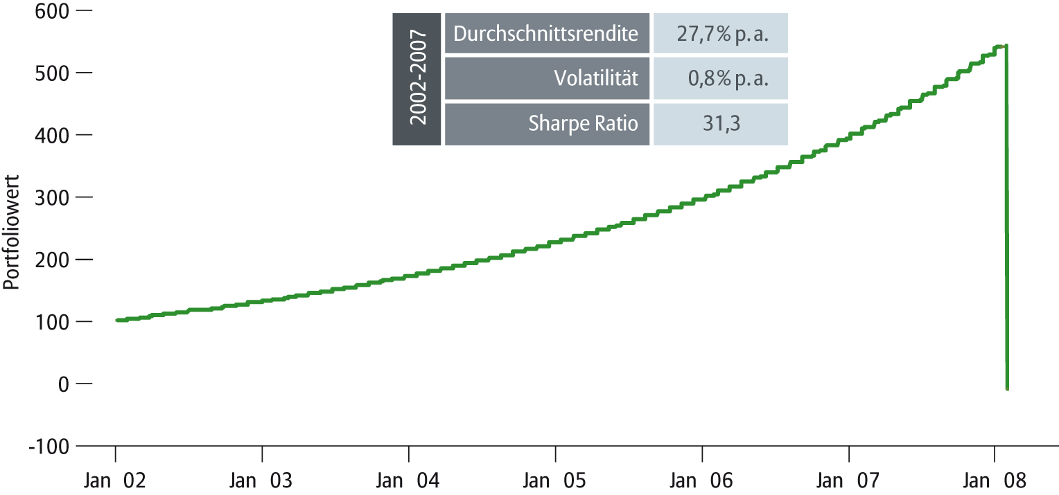
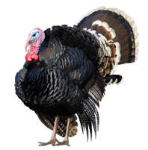
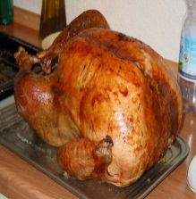
Iluzja kontroli i wiedzy Przykład: "Efekt indyka"
"Maszynka do robienia pieniędzy" lub: "Życie przed Świętem Dziękczynienia"
Wartość portfela
Źródło: Datastream; Ilustracje: AllianzGI Global Capital Market & Thematic Research
Notes:
Fundusz regularnie sprzedaje 1-miesięczne krótkie pozycje na Stoxx 600, z ceną bazową 90% w zamian za miesięczny całkowity dochód z premii w wysokości 2%.
I tak, w każdym miesiącu, w którym Stoxx 600 traci mniej niż 10%, premia jest pobierana.

Slide 15
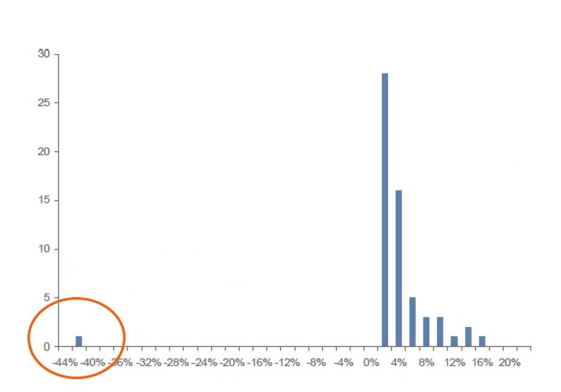
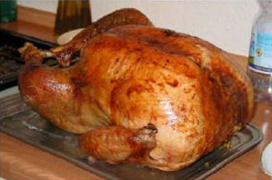
Jakie jest ryzyko związane z „maszynką do robienia pieniędzy?
Częstotliwość
Miesięczne zwroty Money Machine
Inwestor ponosi "ryzyko grubego ogona" i uzyskuje atrakcyjne zwroty
Źródło: risklab; Ilustracje: AllianzGI Global Capital Markets & Thematic Research

Slide 16

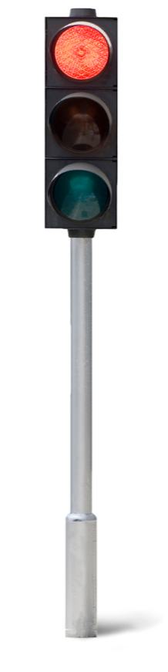






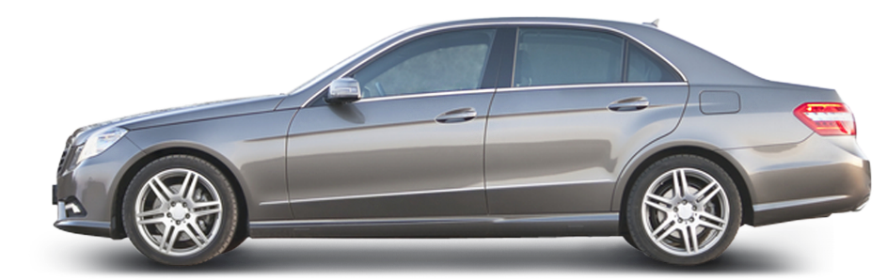
Efekt ramowania – „Framing”

Slide 17



Stado? Nie podążaj za tłumem

Slide 18
Wskaźniki nastrojów jako przeciwwskaźniki
MSCI-Europe w porównaniu z nastrojami Amerykańskiego Stowarzyszenia Inwestorów Indywidualnych.
%
Punkte
Indeks MSCI Europe mierzy wyniki około 6 000 europejskich spółek.
Sentyment Amerykańskiego Stowarzyszenia Inwestorów Indywidualnych rejestruje poglądy rynkowe inwestorów prywatnych.
MSCI Europe, prawa oś
Ułamek byków, średnia z 2 miesięcy
Źródło: Datastream; Ilustracje: Allianz GI Global Capital Markets & Thematic Research. Wyniki osiągnięte w przeszłości nie są wiarygodnym wskaźnikiem przyszłych wyników. Przyszłe wyniki podlegają opodatkowaniu, które zależy od osobistej sytuacji każdego inwestora i które może ulec zmianie w przyszłości.

Slide 19

Przeciwko strachowi i chciwości: Strategia Ulissesa

Slide 20

Nie wkładaj wszystkich jajek do jednego koszyka

Slide 21
Nigdy nie wkładaj wszystkich jajek do jednego koszyka
Zwroty z różnych klas aktywów USD (w % rocznie)
Akcje Niemcy | Akcje USA | Akcje Rynki wschodzące | Akcje Europa | Obligacje rządowe Zaawansowane gospodarki |  | Obligacje rządowe Rynki wschodzące
Obligacje korporacyjne | Nieruchomości (REITS) | Towary (z wyjątkiem metali szlachetnych) | Złoto
. Źródło: Thomson Reuters Datastream, Allianz Global Investors, Benchmarki: Niemcy MSCI Germany TR, USA: MSCI USA TR, Akcje Rynki wschodzące: MSCI EM TR, Obligacje Kraje rozwinięte: JPM Global Govt. Bond Index TR, Obligacje Rynki wschodzące: JPM EMBI Global Composite TR, Korporacje: BofA ML Broad Corp. Index TR, nieruchomości: Real Estate Price Index Germany Bulwien, Towary: S&P GSCI Non. Precious Metals TR, złoto: €/Feinunze; wszystkie zwroty w USD (TR = Total Return Index, NAV = Net Asset Value). Dane na dzień 31.12.2023. Wyniki osiągnięte w przeszłości nie pozwalają przewidzieć przyszłych zwrotów.

Slide 22
"Multi Asset powraca"
Krocząca roczna korelacja między indeksem akcji MSCI Europe a indeksem Bloomberg Barclays Capital Euro Aggregate 1-10 Year, indeksy w euro
Wyniki osiągnięte w przeszłości nie pozwalają przewidzieć przyszłych zwrotów.

Slide 23
Multi Asset: radzenie sobie z awersją do strat
Spadek do poprzedniego maksimum indeksu, - 20 lat, w euro
Portfel 70/30
Portfel 30/70
Wyniki osiągnięte w przeszłości nie są wyznacznikiem przyszłych zwrotów.
Indeksy benchmarkowe: World: MSCI World Index; Euro Aggregate: Bloomberg-Euro Aggregate Index.

Slide 24
Multi Asset jako rozwiązanie pozwalające przechytrzyć samego siebie
ZACHOWANIE INWESTORA | KONSEKWENCJA | ROZWIĄZANIE DZIĘKI INWESTYCJOM W WIELE AKTYWÓW
Słaba dywersyfikacja | Rezygnujesz z okazji minimalizowania ryzyka bez poświęcania zwrotów z inwestycji | Szersza dywersyfikacja poprzez różne klasy aktywów
Naiwna dywersyfikacja poprzez różne klasy aktywów | Praktyczne zasady uniemożliwiają optymalizację stosunku ryzyka do zwrotu | Jasny profil ryzyko-zwrot, który pasuje do każdego inwestora
Ramowanie: kupowanie tylko tego co znasz | Przeważasz popularne akcje w swoim portfelu i są to głównie akcje z rynku krajowego | Zrezygnuj z szerokiej alokacji wg regionu i klas aktywów, zostawiając tylko twoje „ulubione” w portfelu
Inercja: Nie rób dziś tego, co możesz odłożyć na jutro | Okazje na nikogo nie czekają | Gdy raz ustalisz strategię, nie musisz stale obserwować rynków kapitałowych
Stado i podążanie za tłumem | Kupujesz to co kupują inni lub co kupuje „guru” inwestycyjne, zwykle zbyt późno i za drogo | Decyzje co do kupna opierają się na przekonującym procesie inwestycyjnym
Zbyt duża pewność siebie | Zbyt częsta zmiana inwestycji podkopuje twoje zyski
Emocje | Kiedy przechodzisz od chciwości do strachu i odwrotnie, sprawia, że często kupujesz lub sprzedajesz za późno | Proces inwestycyjny sprawia, że inwestujesz bardziej racjonalnie
Stronnicze zakotwiczenie | Zamiast przemyśleć swoje decyzje inwestycyjne, pozostajesz ze swoimi stratami | Dobre czy złe, wahania są oparte na badaniach i aktywnej alokacji
Awersja do strat | Straty są wpisane w status tzw. „strat papierowych” | Aktywne zarządzanie sprawia, że proces inwestycyjny jest bardziej racjonalny
Źródło: AllianzGI Global Capital Markets & Thematic Research

Slide 25
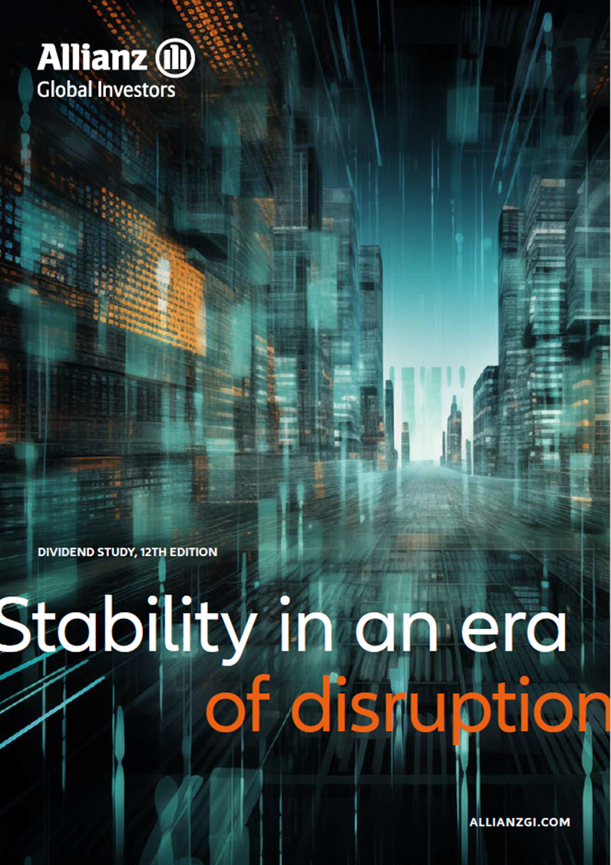
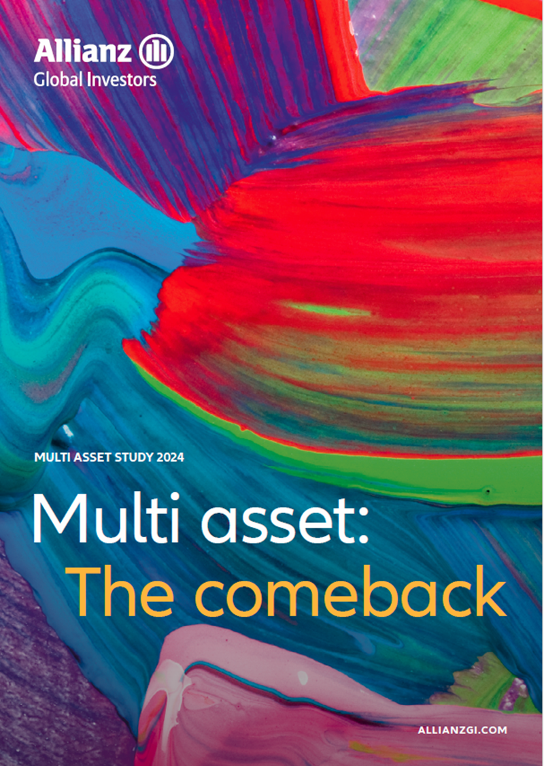
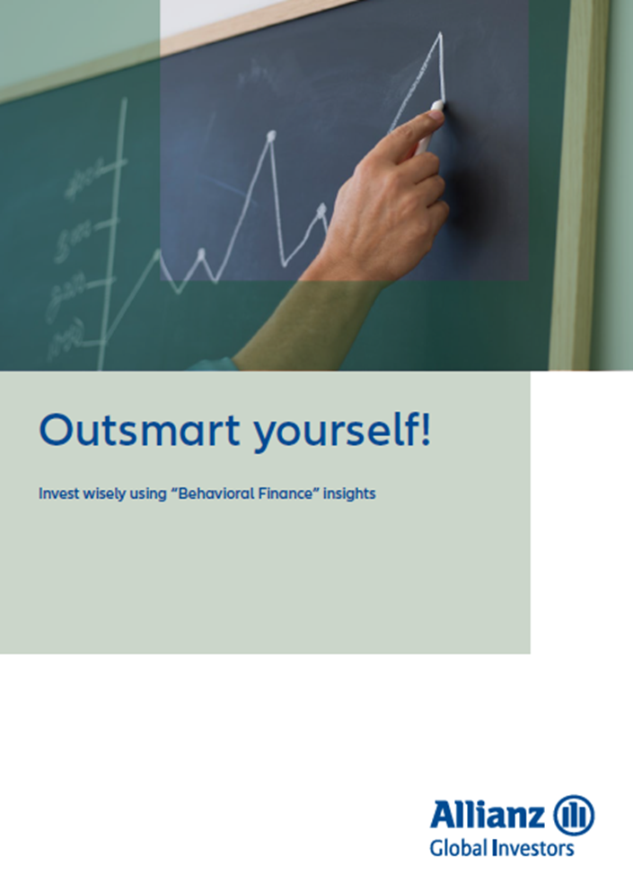
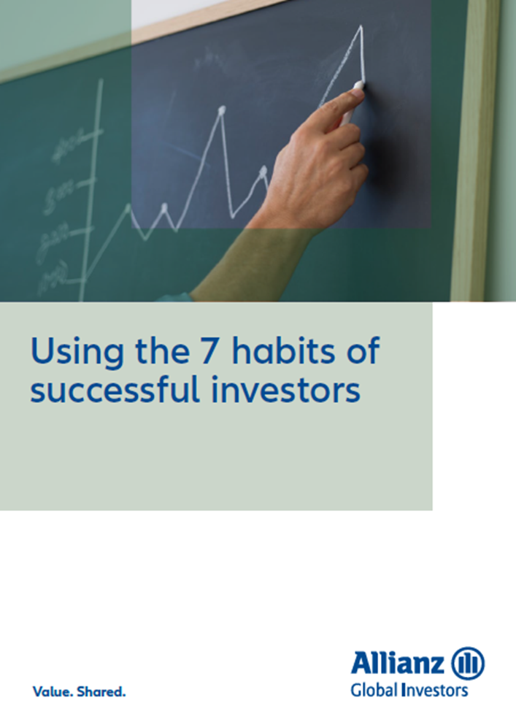

Slide 27
Nota prawna
Inwestowanie wiąże się z ryzykiem. Wartość inwestycji i dochód z niej mogą zarówno spaść, jak i wzrosnąć, a inwestorzy mogą nie odzyskać pełnej zainwestowanej kwoty. Poglądy i opinie wyrażone w niniejszym dokumencie, które mogą ulec zmianie bez powiadomienia, są poglądami spółek emitentów w momencie publikacji. Wykorzystane dane pochodzą z różnych źródeł i zakłada się, że są poprawne i wiarygodne w momencie publikacji. Warunki jakiejkolwiek oferty lub umowy, która została lub zostanie złożona lub zawarta, mają charakter nadrzędny. Jest to komunikat marketingowy wydany przez Allianz Global Investors GmbH, www.allianzgi.com, spółkę inwestycyjną z ograniczoną odpowiedzialnością, zarejestrowaną w Niemczech, z siedzibą przy Bockenheimer Landstrasse 42-44, 60323 Frankfurt/M, zarejestrowaną w sądzie rejonowym Frankfurt/M pod numerem HRB 9340, autoryzowaną przez Bundesanstalt für Finanzdienstleistungsaufsicht (www.bafin.de). Podsumowanie Praw Inwestora jest dostępne w języku angielskim, francuskim, niemieckim, włoskim i hiszpańskim pod adresem https://regulatory.allianzgi.com/en/investors-rights Powielanie, publikowanie lub przekazywanie treści, niezależnie od formy, jest zabronione; z wyjątkiem przypadku wyraźnej zgody Allianz Global Investors GmbH. AdMaster:3448206
Investing involves risk. The value of an investment and the income from it may fall as well as rise and investors might not get back the full amount invested. The views and opinions expressed herein, which are subject to change without notice, are those of the issuer companies at the time of publication. The data used is derived from various sources, and assumed to be correct and reliable at the time of publication. The conditions of any underlying offer or contract that may have been, or will be, made or concluded, shall prevail. This is a marketing communication issued by Allianz Global Investors GmbH, www.allianzgi.com, an investment company with limited liability, incorporated in Germany, with its registered office at Bockenheimer Landstrasse 42-44, 60323 Frankfurt/M, registered with the local court Frankfurt/M under HRB 9340, authorised by Bundesanstalt für Finanzdienstleistungsaufsicht (www.bafin.de). The Summary of Investor Rights is available in English, French, German, Italian and Spanish at https://regulatory.allianzgi.com/en/investors-rights The duplication, publication, or transmission of the contents, irrespective of the form, is not permitted; except for the case of explicit permission by Allianz Global Investors GmbH. AdMaster:3448206

